Slide 1
Vasily インターン課題
山崎卓朗
東京大学大学院工学系研究科修士1年

Slide 2
課題1
本課題ではレコメンデーションアルゴリズムとして
Matrix Factorization(MF)
Restricted Boltzmann Machine(RBM)
Slope One
の3種類を実装した．ここではMatrix Factorizationについて説明を行う．

Slide 3



Matrix Factorization
Matrix Factorizationとは？
Simon Funkが2006年に自身のブログで発表
user-itemのrating 行列をuserとitemそれぞれの特徴空間にマッピングする アルゴリズムである．
item
d
item
5
1
3
0
…
User
factor
matrix
user
=
user
×
d
Item factor matrix
Rating matrix
$$q$$
$$R$$
$$p^{T}$$
d:dimension of factor space

Slide 4

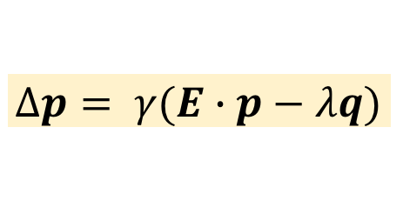
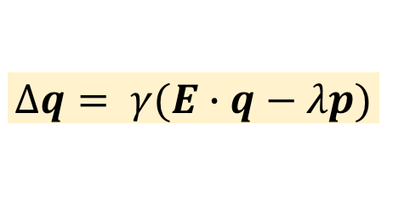


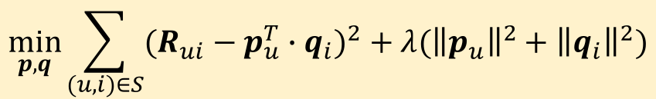
Matrix Factorization
具体的には以下のような最小化問題を考える
$$\min_{p,q}{\sum_{(u,i)∈S}{{(R_{ui}−p_{u}^{T}∙q_{i})}^{2}}+λ({\left\|p_{u}\right\|}^{2}+{\left\|q_{i}\right\|}^{2})}$$
S：ratingが行われたuser-itemペアの集合
値の更新は確率的勾配降下法(Stochastic gradient descent : SGD)を用いて行われる．
更新式は以下のとおり
$$E=R−p^{T}∙q$$
$$∆p= γ(E∙p−λq)$$
$$∆q= γ(E∙q−λp)$$
$$p=p+∆p$$
$$q=q+∆q$$

Slide 5
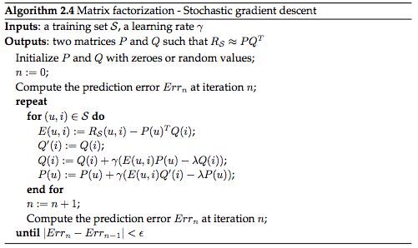
Matrix Factorization
疑似コードは以下のとおり
←PとQをランダムに初期化
誤差が閾値未満になる
or 指定の反復回数に達する
まで値の更新を繰り返す
←
(http://www.montefiore.ulg.ac.be/~glouppe/pdf/msc-thesis.pdf)

Slide 6


Matrix Factorization
今回実装したMFはこれまで説明したものにuser, itemごとのバイアスを追加したMF
バイアスとは？
user, itemごとの評価傾向の違いのこと
例えば「aさんはbさんよりも厳しい評価をする」や「映画mは映画nよりも平均的に
高い評価を得ている」など
ユーザー u, アイテム iのバイアスは以下のように定義される
$$b_{ui}=μ+b_{u}+b_{i}$$
アイテムiに対する評価の平均-全評価の平均($μ$)
→アイテム固有の評価傾向
全評価の平均
ユーザーuの評価の平均-全評価の平均($μ$)
→ユーザー固有の評価傾向

Slide 7
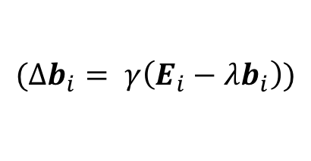



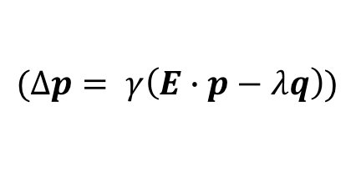
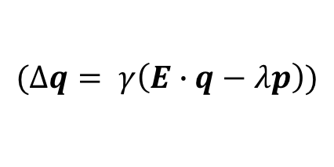



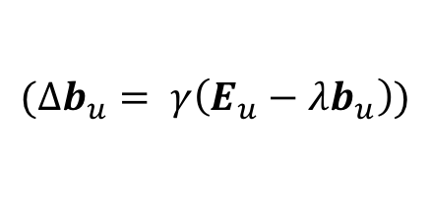
Matrix Factorization
対象となる最小化問題は以下のように変更
$$\min_{p,q}{\sum_{(u,i)∈S}{{(R_{ui}−(p_{u}^{T}∙q_{i}+μ+b_{u}+b_{i}\text{)})}^{2}}+λ({\left\|p_{u}\right\|}^{2}+{\left\|q_{i}\right\|}^{2}+{\left\|b_{u}\right\|}^{2}{+\left\|b_{i}\right\|}^{2})}$$
S：ratingが行われたuser-itemペアの集合
SGDによる更新式も以下のように変更
$$E=R−(p^{T}∙q+μ+b_{u}+b_{i})$$
$$p=p+∆p$$
$$(∆p= γ\left(E∙p−λq\right))$$
$$q=q+∆q$$
$$(∆q= γ\left(E∙q−λp\right))$$
$$b_{u}=b_{u}+∆b_{u}$$
$$(∆b_{u}= γ\left(E_{u}−λb_{u}\right))$$
$E_{u}$：ユーザーuの平均error
$$b_{i}=b_{i}+∆b_{i}$$
$$(∆b_{i}= γ\left(E_{i}−λb_{i}\right))$$
$E_{i}$：アイテムiの平均error

Slide 8
課題2
Github URL
https://github.com/zakktakk/Movie_Recommendation
Code
predictor.py：データフレームの作成，予測の実行
MatrixFactorization.py： Matrix Factorizationを実装
RBM.py：RBMを実装
SlopeOne.py：3種類のSlope Oneを実装
evaluate.py：RMSEによる予測結果の評価

Slide 9
課題3
実装した手法の改善点を挙げ，説明してください
情報が得られていない新規のユーザー，アイテムに対するレコメンドが難しい
この問題は一般にコールドスタート問題と呼ばれている．今回実装したMFはいわゆる
協調フィルタリングと呼ばれるアプローチを取っている．協調フィルタリングでは類似度
の高いユーザ同士は嗜好する映画も類似するという仮定の元でレコメンドを行う．
そのため，ユーザ同士，アイテム同士の相対的な関係を求める必要がある．しかし，全く情報の
ない新規のユーザー，アイテムに対してはその相対的な関係が定義できないため，協調フィルタ
リングによるレコメンドが難しい．
この対処法として次の改善点でも挙げるように映画，ユーザの属性情報を元にしたレコメンド
が挙げられる．

Slide 10
課題3
実装した手法の改善点を挙げ，説明してください
映画のコンテンツ情報，ユーザーの属性情報を用いていない
MovieLensのデータセットでは映画のコンテンツ情報として，映画のタイトル，
映画のジャンル，公開年が与えられている．また，ユーザの属性情報として年齢，
性別，職種，zipコードが与えられている．
これらの情報を用いたレコメンドのことをコンテンツベースフィルタリングと呼ぶ．
コンテンツベースの強みは1つ目に挙げたコールドスタート問題に強いという部分である．
協調フィルタリングは他のユーザ，アイテムとの相対的な関係によりレコメンドを行って
いるが，コンテンツベースのレコメンド結果はユーザ，アイテムの絶対的な属性に依存
するためコールドスタート問題は起こりにくい．そこで，行動情報が少ない新規ユーザには
コンテンツベースのレコメンドを行い，熟練ユーザには協調フィルタリングによるレコメンド
を行うなどの役割分担が考えられる．
具体的な方法として同じ属性情報を持つ
ユーザの評価の平均値を新規ユーザーの初期予測評価値とするなどが挙げられる．

Slide 11
課題3
実装した手法の改善点を挙げ，説明してください
ユーザーの評価の時間変化を考慮していない
ユーザーの嗜好は時間とともに変化する．例えば「SF好きの少年が成長するにつれて恋愛
映画を好きになる」や「見る映画が多くなるにつれ，評価が厳しくなる」などが挙げられる．
そのため，近年の傾向をより重視したアルゴリズムが求められる．実際MFに時系列性を追加した
time-SVDという手法を2009年にKorenが発表した．time-SVDは評価のバイアス項を時間の関数
とすることで既存のSVDよりも高い予測精度を得た．

